Slide 1
Presentación
REUNIÓN
Mayo 2025 – CADIX

Slide 2
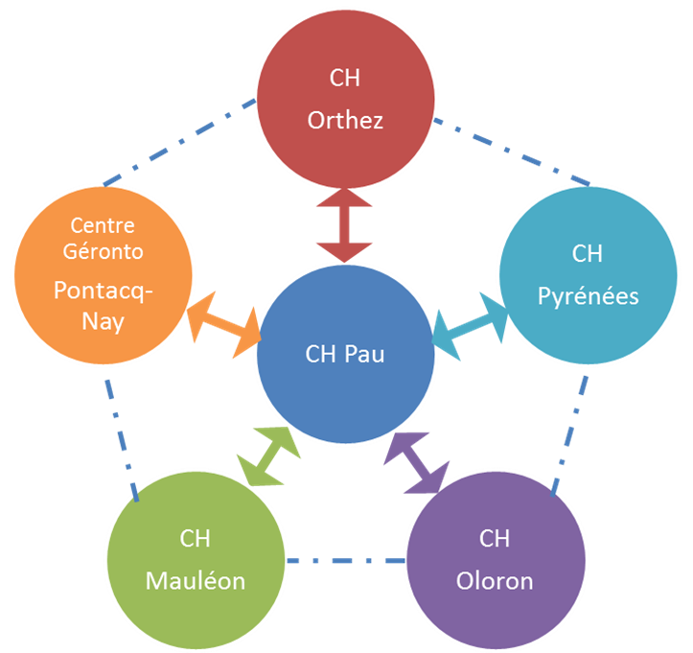
EL HOSPITAL DE OLORON EN EL
GROUPEMENT HOSPITALIER DE TERRITOIRE (GHT)
« BÉARN
& SOULE »
ACTORES DE LA GHT
ACTORES PARTICIPATIVOS
Establecimientos médico-sociales
EHPAD - Garlin
EHPAD - Monein
EHPAD - Salies
POBLACIÓN TOTAL
(INSEE 2022)
Comunidad de Municipios Haut Béarn :
32 056 Habitantes
Zona de atracciones d'Oloron Sainte-Marie : 29 539
Oloron Sainte-Marie : 10 658

Slide 3
EL CONTEXTO DEL HOSPITAL OLORON STE-MARIE
FUERTE ARRAIGO TERRITORIAL: IMPLICACIÓN DE PROFESIONALES DE LA POBLACIÓN
ENVEJECIDA CON CRECIENTES NECESIDADES DE SALUD: ADAPTACIÓN DEL PROYECTO DE ATENCIÓN MÉDICA
DESARROLLO DE VÍNCULOS TERRITORIALES (GHT y CIUDAD): ENCUENTRO CON LOS DIFERENTES ACTORES

Slide 4
EL HOSPITAL EN CIFRAS EN 2025
EL HOSPITAL EN CIFRAS EN 2023
145
CAMAS
18
LUGARES
50 107 801 €
170 667
558
AGENTES
BUDGET 2023
Repas servis en 2023
dont
41
MÉDICOS
75 %
243 014 kg
98
CAMAS
des actes de biologie du CH Oloron sont réalisés sur le site d’Oloron en 2023
Linge lavé en 2023
EHPAD ÂGE D’OR

Slide 5
L'ACTIVITÉ DE L'HÔPITAL EN 2024
12 373
38 673
3 142
3 974
Visitas a la sala de emergencias
Visitas Externas
Estancias ambulatorias
Estancias
+ 11 %
+ 6 %
+ 10%
+ 2 %

Slide 6
Certificación en Janvier 2025

Slide 7
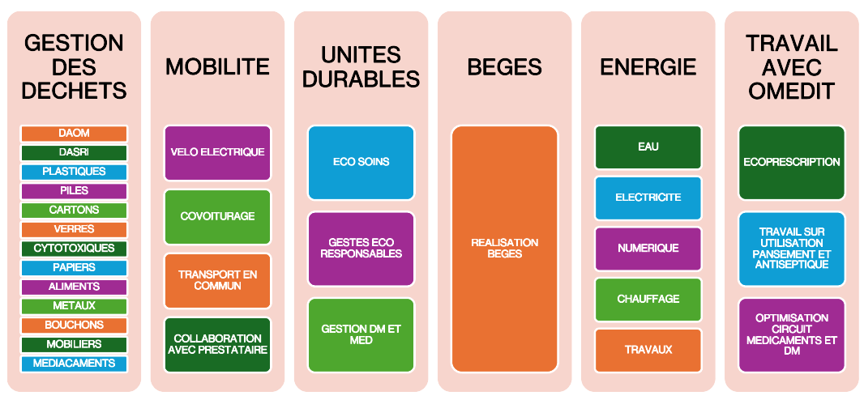
Responsabilidad Social y Ambiental en la CHO: Acciones en curso

Slide 10
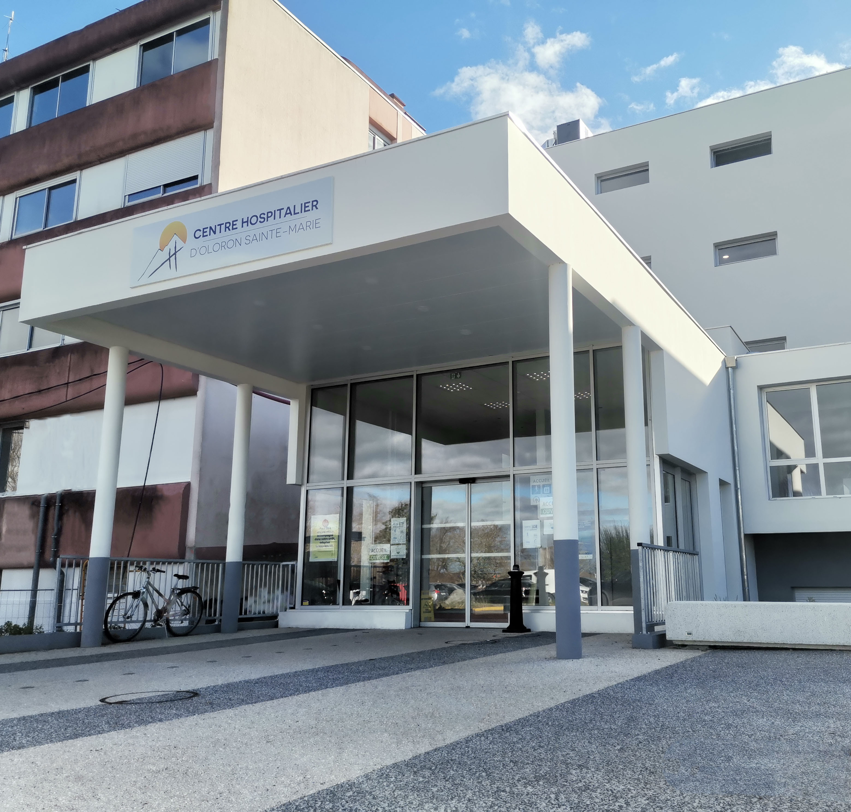
DIVISIÓN DE CIRUGÍA Y SERVICIOS MÉDICO-TÉCNICOS
SERVICIO DE GERIATRÍA Y MEDICINA
LE CENTRE HOSPITALIER PUBLIC D'OLORON SAINTE-MARIE
Emergencia - Estructura Móvil de Emergencia y Reanimación (SMUR) - Unidad de Cuidados Continuos (USC)
Quirófano, Endoscopia y Quirófano, Endoscopia y Esterilización
Cirugía
Consultas Externas
Diagnóstico por imágenes (radiología, tomografía computarizada, resonancia magnética: resonancia magnética, ecografía)
Equipo de higiene operativa (EOH)
Vía específica de acceso a la salud (PASS)
Centro Perinatal de Proximidad Oloronais (CPOP)
Farmacia
Laboratorio de Biología Médica
Medicina geriátrica de corta estancia
Medicina Polivalente
Atención médica y de rehabilitación (SMR)
Medicina Ambulatoria
Unidades de Cuidados a Largo Plazo (USLD)
Establecimiento Residencial para Personas Mayores Dependientes Âge d’Or (EHPAD)
Equipo móvil de orientación geriátrica(EMOG)
Equipo móvil de apoyo y cuidados paliativos (EMASP)
145
558
dont
41
Site de Legugnon
98
Âge d'Or

Slide 11
CONSULTAS AMBULATORIAS
LE CENTRE HOSPITALIER PUBLIC D'OLORON SAINTE-MARIE
Anestesia
Cardiología
Cirugía Ortopédica
Cirugía Visceral y Digestiva
Diabetología / Endocrinología
Enfermedad metabólica
Dietético
Dermatología
Gastroenterología
Ginecología – Obstetricia (Centre Périnatal Oloronais de Proximité)
Geriatría y memoriaHypnose
Neurología​
Neuropsicología
Nefrología​
Odontología
Oftalmología
Otorrinolaringología
Reumatología​
145
558
dont
41
Site de Legugnon
Site de Legugnon
98
Âge d'Or

Slide 12
SALUD PÚBLICA :
Un evento anual de prevención con la MSPO, GE APA SANTE...: Juegos de Depiste en junio de 2024, Parcours du cœur en mayo de 2025
Sector AVC: GHT Béarn y Soule, liberales, CPAM, ESEA, MSPO, HAD...
Detecciones: enfermedad renal, audición, etc.
Cribado de cáncer cervicouterino con la CPAM y acciones preventivas para la lucha contra el cáncer.
Cuidados paliativos: colaboración en el GHT con HAD, MSPO, Association Présence y estructuras asistenciales.
Mise en place de VAD en addictologie
Área de usuarios: Oficinas de la asociación asociada

Slide 13
LOS PROYECTOS DEL CHO
CONTINUAR CON EL DESARROLLO DEL SECTOR GERIÁTRICO EN LA REGIÓN
AUMENTAR LA OFERTA OFF-SITE DE LOS EQUIPOS MÓVILES (EMOG, EMASP; EMPS..)
CONSOLIDAR Y OPTIMIZAR EL SERVICIO DE URGENCIAS (digitalizar la sábana de Smur, la gestión de camas, la gestión de flujos en conjunto con profesionales y estructuras liberales)
DIVERSIFICAR LA OFERTA DE ATENCIÓN MÉDICA Y QUIRÚRGICA EN RELACIÓN CON LAS CONSULTAS AVANZADAS.DÉVELOPPER LES SOINS DE RÉADAPTATION ET DÉPLOYER DES SÉJOURS EN HDJ
AUMENTAR LA GAMA DE VÍAS ASISTENCIALES EN LA HDJ (nefro, cs de memoria, neumo, gastro, geriatría, infecciosa, ETP, etc.)ADAPTATION DE L’OFFRE MÉDICO-SOCIALE
OPTIMIZA EL VIAJE DE LOS MINEROS
OFRECIENDO UNA GAMA MÁS AMPLIA DE CONSULTAS DE HERIDAS Y CICATRIZACIÓN DE HERIDAS
ENFATIZAR LA PREVENCIÓN Y EL TAMIZAJE (programar citas para mamografías, consultas en el CPOP, días de prevención, etc.)
PARTICIPACIÓN EN PROYECTOS DE SIMULACIÓN E INVESTIGACIÓN CLÍNICA

Slide 14
COMPROMISOS INSTITUCIONALES TERRITORIALES
Desarrollar alianzas con CH, ESMS, asociaciones, sector privado, CPTS, centros de salud, psiquiatría, etc. salud pública
Desarrollar el "ir hacia" la salud y la EM; Proponer nuevas ofertas a pacientes y familiares
Proyecto escolar
Calidad de atención, Calidad de vida en el trabajo
Responsabilidad social y ambiental
Proyecto de reconstrucción de un hogar de ancianos

Slide 15
SUIVEZ NOTRE ACTIVITÉ
WWW.CH-OLORON.FR
FACEBOOK ET LINKEDIN
Page facebook : Centre Hospitalier d’Oloron Sainte-Marie : CHOloron
Page linkedin : CENTRE HOSPITALIER D'OLORON SAINTE-MARIE

